Slide 1
Psychologické a pedagogické aspekty subkultur mládeže
3. hodina
Miroslav Vrzal

Slide 2
Cíle výzkumu
Explorační:
  Zjištění stavu u jevů kde je jen málo poznatků
Deskriptivní
  Systematicky popsat jev a jeho důležité aspekty
Explanační
  Snaha o vysvětlení
Sociometrický
  Formulace praktických opatření a aplikace

Slide 3
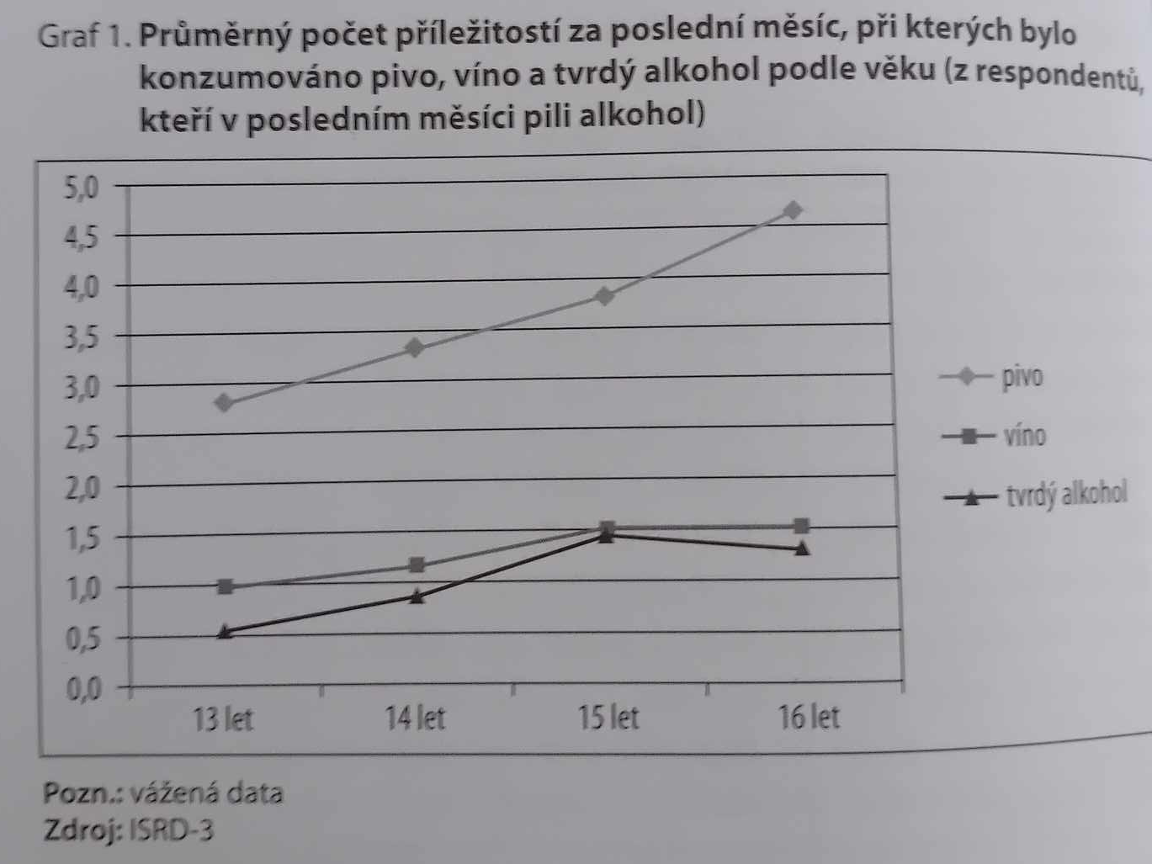
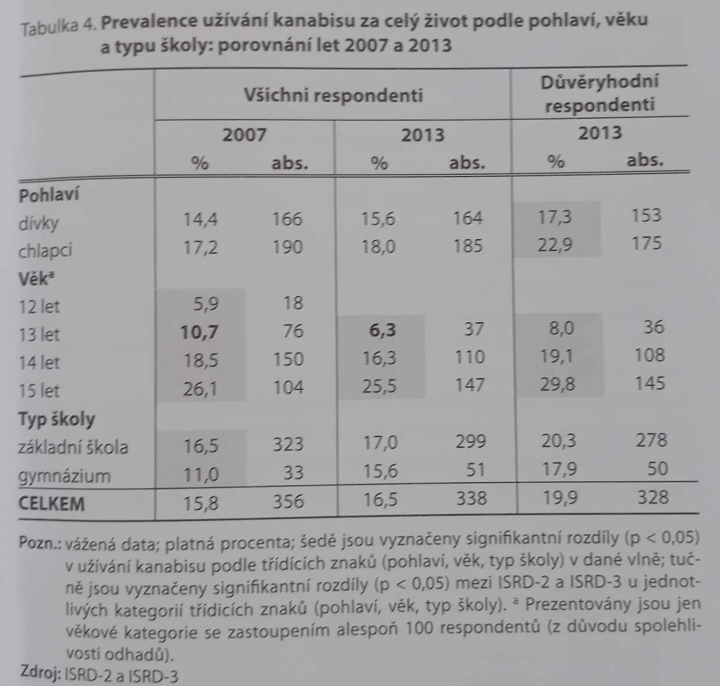
Kvantitativní výzkum
Hromadná data
Kvantifikace výzkumného vzorku
Měření proměnných a jejich vztahů
Oddělené fáze výzkumného designu
Deduktivní logika
Verifikace hypotéz
Explanace
Typickou technikou sběru dat je dotazník

Slide 4
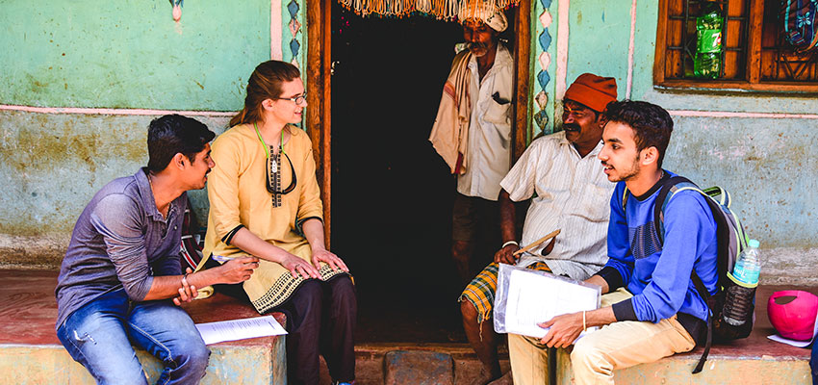
Kvalitativní výzkum
Explorace a hlubší porozumění zkoumaným jevům
Zpravidla menší výzkumný vzorek
Induktivní logika
Iterativnost (fáze sběru dat, analýzy a interpretace se mohou střídat)
Flexibilita (směr výzkumu se může průběžně upravovat)
Typickou technikou sběru dat je rozhovor či pozorování (u etnografického výzkumu i pobyt se zkoumanou skupinou)
Omezená možnost generalizace

Slide 5
Techniky sběru dat
Zúčastněné pozorování
Nestandardizované rozhovory
Standardizované rozhovory
Analýza dokumentů/obsahová analýza
Dotazníkové šetření
Focus group
  (Smolík 2017: 51-54)

Slide 6
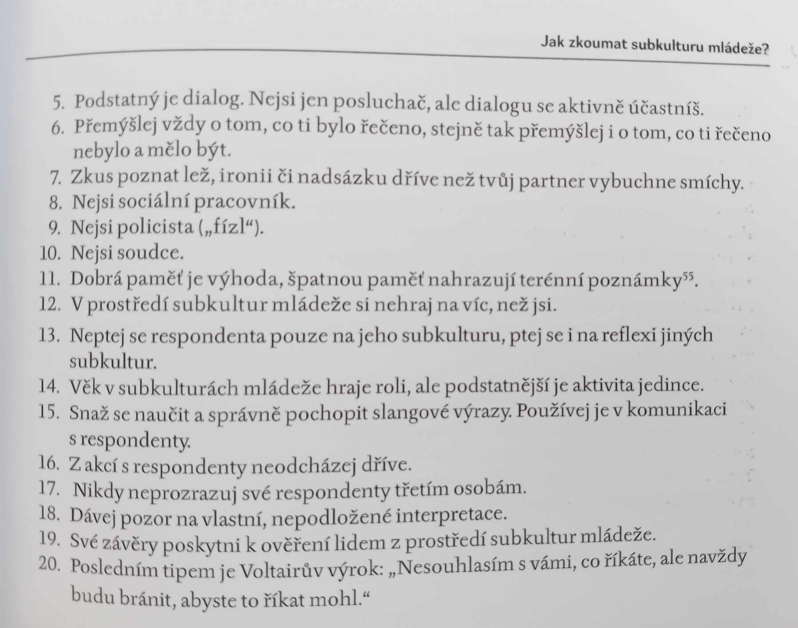
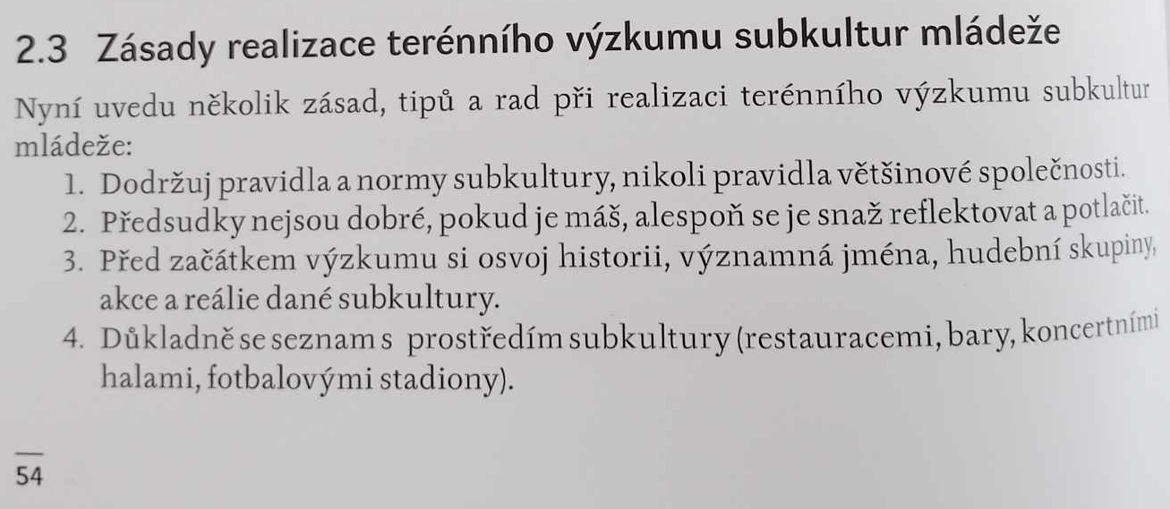
Zásady terénního výzkumu
Smolík (2017: 54)

Slide 7

Zásady terénního výzkumu
Jak může dopadnout terénní výzkum mezi mládeží viz film Vrať se do hrobu!

Slide 8
Rizikovost subkultur mládeže
Subkultura umožnuje projevovat a konstruovat svoji identitu, poskytuje prostor, který je vnímán často jako svobodný, kde se mohou jedinci realizovat, budovat vztahy a sítě vzájemné podpory
Subkultury jsou součásti postmoderní společnosti a pro jedince ukazují pluralitní možnosti ohledně výběru vlastního životného stylu.
Nenahlížet na subkultury apriori negativně a jako na deviantní!
Působení v subkulturách může nicméně být nahlíženo i z perspektivy určitých rizik.
2 roviny rizikovosti:
  Negativní vliv na jednotlivce
    Např. vliv na zdraví
  Negativní vliv na společnost
    Např. vandalismus

Slide 9
Rizikovost subkultur mládeže
Rizikové chování:
  Vzorce chování, v jejichž důsledku může docházet k prokazatelnému nárustu výchovně vzdělávacích, zdravotních, sociálních a dalších rizik, jak pro jedince, tak pro společnost. (Smolík 2017: 41)
  Nekonformní chování, které se vyznačuje negativním vybočováním z norem a porušováním zavedených společenských, školních a jiných pravidel. Za rizikové chování u dětí a adolescentů lze např. užívání alkoholu a drog, promiskuitní sexuální chování, používání násilí, nošení zbraně, ale i záškoláctví (Moravcová, Podaná, Buriánek a kol. 2015: 46-47)

Slide 10
Rizikovost subkultur mládeže
Deviace jako odchýlení se od většinových hodnot, norem a zvyklostí (Smolík 2017: 42).
Příklady sociálních deviací a sociálně patologických jevů v souvislosti se subkulturami mládeže (Smolík 2017: 43-44):
  Kriminalita
  Alkoholismus
  Tabakismus
  Narkomanie
  Promiskuitní sexuální chování
  Politická ortodoxie
  Sebevražednost
  Sebepoškozování
  Vandalismus
  Agresivita a kolektivní násilí
  Netomanie

Slide 11

Rizikovost subkultur mládeže
Subkulturní příslušnost může vést i k rizikovému a delikventnímu chování (např. násilí u mezisubkulturních konfliktů či politicky motivovanému násilí).
  Rizikové chování jako předzvěst delikvence. Delikvence jako nezákonné chování (Moravcová, Podaná, Buriánek a kol. 2015)

Slide 12
Rizikovost subkultur mládeže
V důsledku působení subkulturní party se jedinec může dopouštět delikventního chování, protože mu subkultura zajišťuje:
  1) potřebné prostředky (např. ideologické zázemí)
  2) organizaci a koordinaci deviantních aktivit
  3) strukturuje svým způsobem volný čas
  4) strukturuje dělbu práce
  5) stanovuje cíl v rámci subkulturní party
  6) chrání jedince před agenty sociální kontroly (před orgány činnými v trestním řízení, soudy apod.). Tato ochrana může mít formu právní pomoci, finanční pomoci, solidarity apod.
    Smolík (2017: 42)

Slide 13
Sociální pedagogika, pedagogická psychologie a subkultury
Témata jako:
  Vztahy mezi jednotlivými subkulturami mládeže
  Specifičnost výchovy a socializace
  Vztah k sociálněpatologickým jevům nebo rizikovému chování
Propojení se sociologií (sociologie mládeže, výchovy či sociální patologie), která řeší postavení mládeže a subkultur ve společnosti.
Propojení s psychologií (konkrétně sociální psychologií), která řeší otázku motivace mladých lidí k příslušnosti k subkultuře a vliv na psychiku jedinců.
Z hlediska pedagogiky je zásadní otázkou význam subkultury při formování osobnosti adolescenta v procesu socializace a výchovy.
  Smolík (2017: 235)

Slide 14
Sociální pedagogika, pedagogická psychologie a subkultury
Subkultury mohou mít vliv na osobnost dospívajícího (i dospělého) jedince, na individuální osobnostní rozdíly, volbu životních cílů a priorit, na vztah k sobě i k okolní společnosti.
Subkulturními skupinami je člověk socializován a „vychováván“ mimo školní a rodinné prostředí.
Subkultury jako významný formativní vliv, které působí na osobnost některých jedinců.
  Smolík (2017: 235)

Slide 15
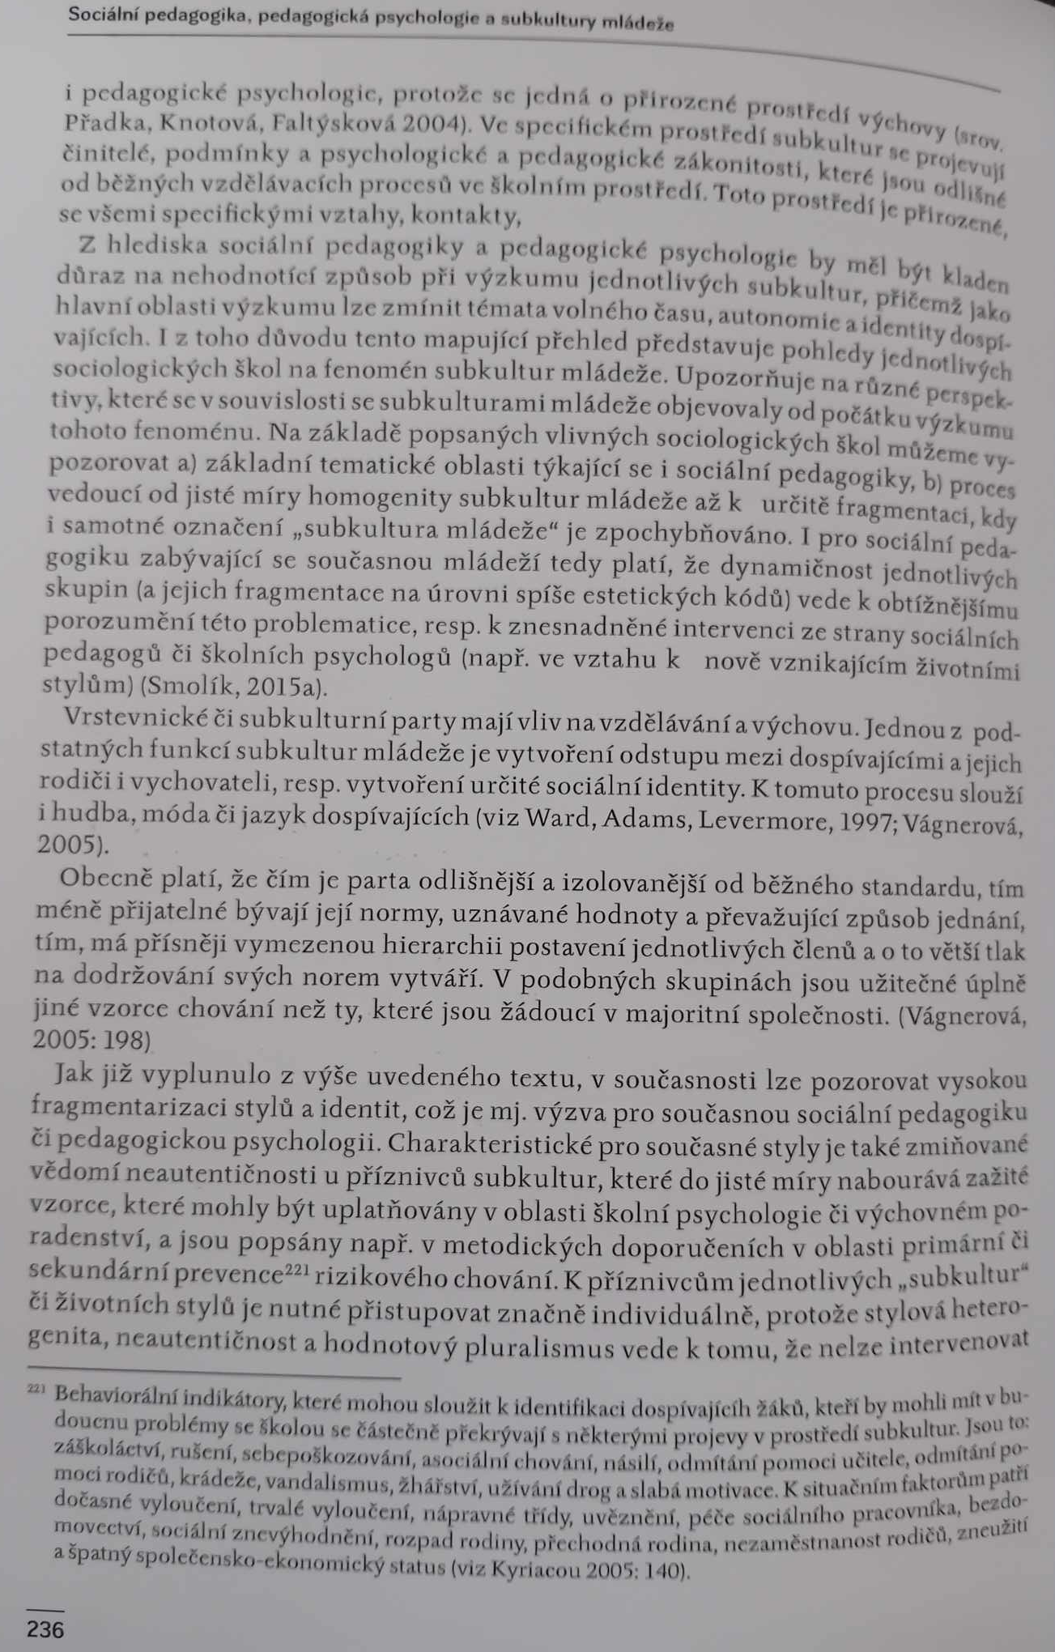
Sociální pedagogika, pedagogická psychologie a subkultury
Důraz na nehodnotící výzkum v oblastech volného času, autonomie a identity.
Orientaci v subkulturách znesnadňuje dynamičnost jednotlivých skupin a fragmentace stylů.
  Rizikové chování je v důsledku rychlých kulturních a sociálních změn méně predikovatelné.
Jednou z podstatných funkcí subkultur je i vytvoření odstupu mezi dospívajícími a jejich rodiči i vychovateli (či učiteli) v kontextu vytvoření určité sociální identity.
Čím je parta uzavřenější, tím více má vymezenu hierarchii a tím větší tlak na dodržování vlastních norem vytváří.
  Smolík (2017: 236-237)

Slide 16
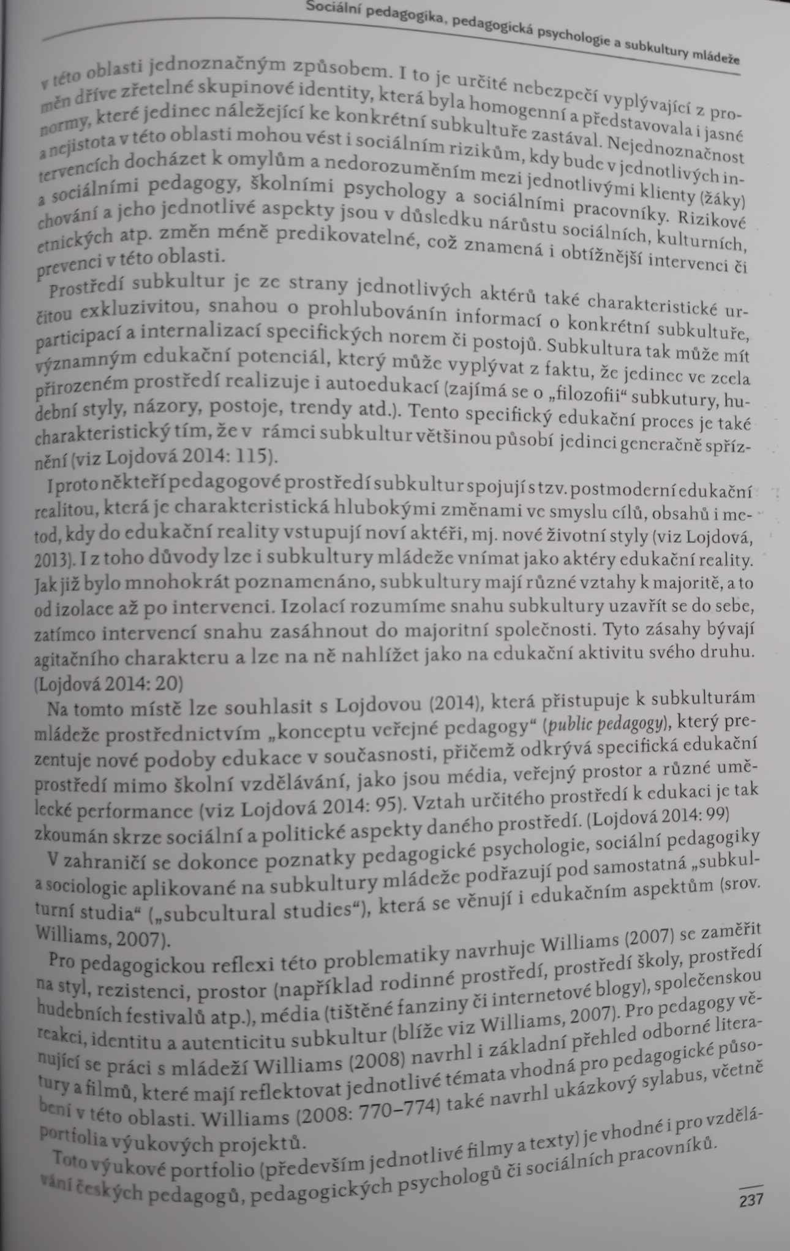
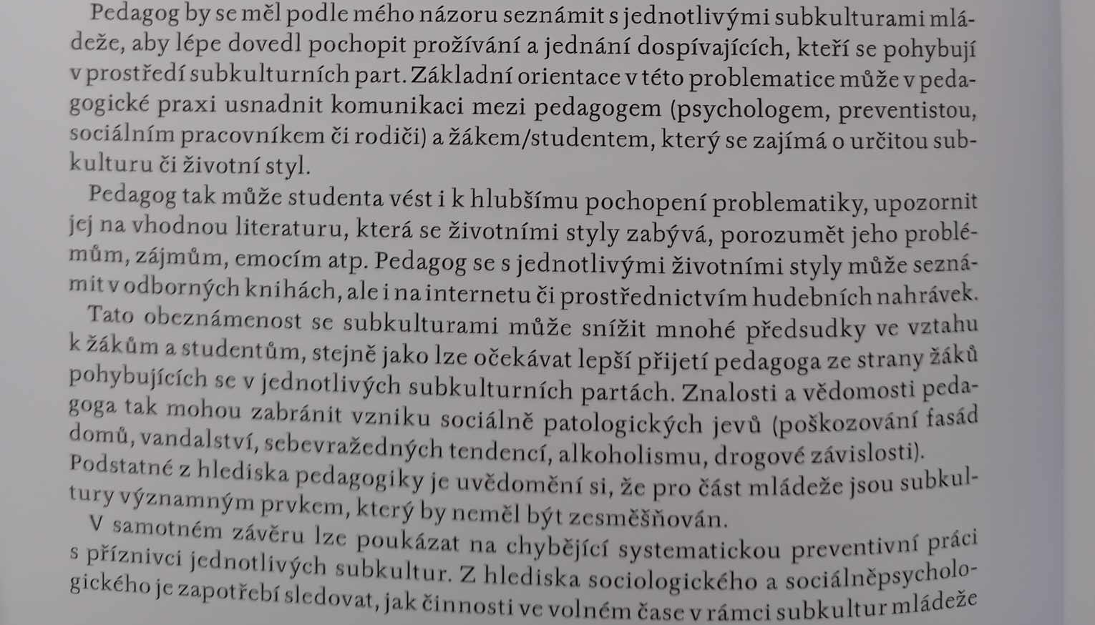
Sociální pedagogika, pedagogická psychologie a subkultury
Nutnost porozumět subkulturám, aby v edukačním procesu nedocházelo k omylům a nedorozumění.
Subkultury a edukační potenciál
Subkultury jako aktéři edukační reality

